Slide 1
Кардиохирургия - профессия , где нет места сомнениям и страху
Выполнила:
Беленко Арина Николаевна
Руководитель:
Шалимова Елена Георгиевна

Slide 2
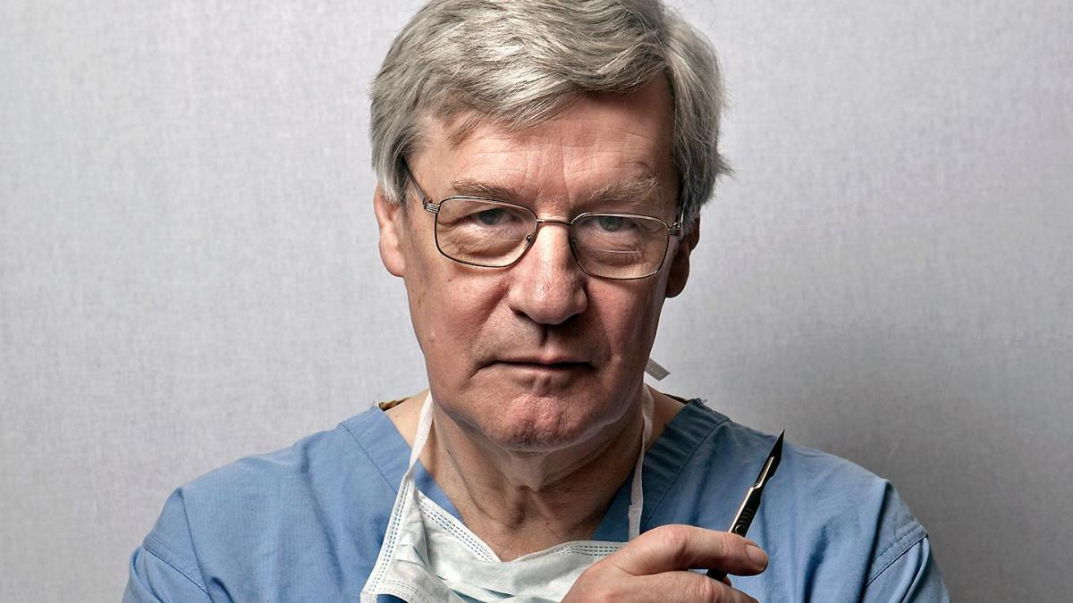
Актуальность
Профессия кардиохирурга не для слабонервных. Она требует твердой руки, устойчивой психики , хорошей реакции и изобретательности.
Стивен Уэстаби - один из самых известных кардиохирургов в мире c 35-летним стажем.Доктор Уэстаби не боялся браться за безнадежные случаи.Он никогда не полагался только на учебники, а всегда думал своей головой. Тысячи пациентов были спасены им и в первую очередь благодаря тому, что он никогда не сдавался и всегда искал пути спасения своих пациентов - даже тогда, когда казалось , что выхода нет и помочь уже невозможно.
В этой работе я напишу про вклад Стивена Уэстаби в кардиохирургию ,и как далеко она продвинулась вперед благодаря его изобретениям.

Slide 3
Проблема
Большинство людей считает,что нет ничего необычного в профессии кардиохирурга. Но на самом деле это не так.Профессия кардиохирурга имеет четко прописанные алгоритмы при проведении тех или иных оперативных вмешательств.Многие ученые потратили большое количество лет,чтобы изучить работу сердца и придумать изобретения ,чтобы спасти человеческую жизнь. Один из таких людей - это Стивен Уэстаби , который продвинул кардиохирургию далеко вперед.Но об этом мало кто знает.

Slide 4
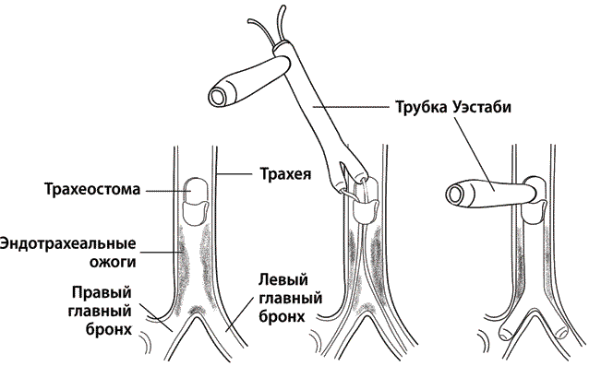
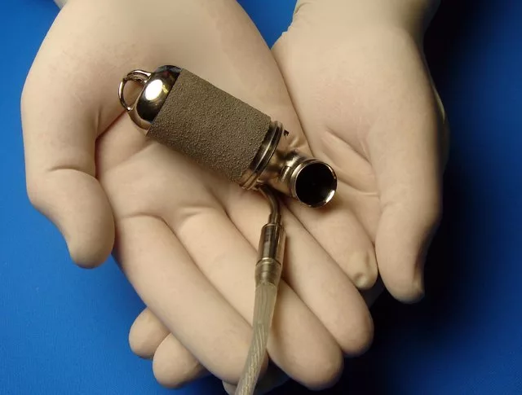
Цель
Целью моего исследования является раскрыть вклад кардиохирурга Стивена Уэстаби в хирургию сердца.

Slide 5
Задачи исследования
Изучение исследования Стивена Уэстаби и какой его вклад в кардиохирургию
Проследить связь успешности в лечении заболеваний сердца от многих личных качеств кардиохирурга.

Slide 6
Краткое содержание исследования
Введение
Первая Глава: что такое сердце и как оно работает
Вторая глава: изобретения Стивена Уэстаби и их создание
Третья глава: как личные качества кардиохирурга влияют на успешность операции и какой вклад внес Стивен Уэстаби в кардиохирургию
Заключение

Slide 7
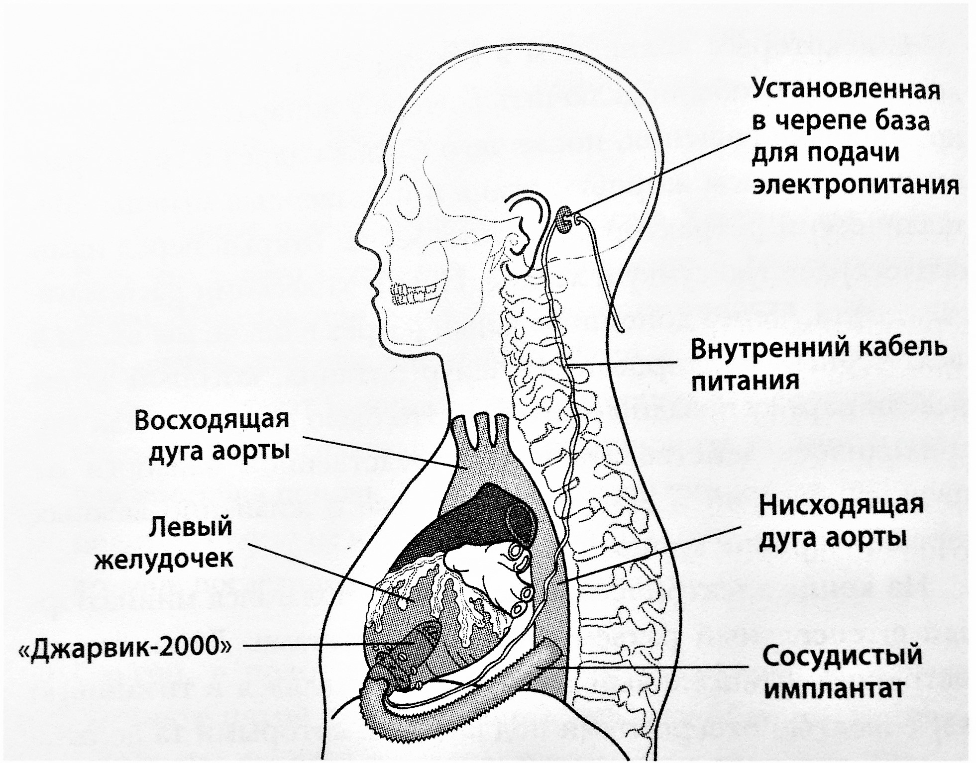
Изобретения Стивена Уэстаби
Трубка Уэстаби Джарвик - 2000

Slide 8
В своей книге Стивен Уэстаби рассказывает о многих разных случаях из его карьеры, а также о том , как личные качества хирурга влияют на исходы операций. За всю свою карьеру он приобрел немало качеств, например: изобретательность,быстрое принятие решений, крепкая психика и любовь к работе. Все эти качества помогали Стивену Уэстаби спасать жизни людей.

Slide 9
Заключение
Стивен Уэстаби посвятил кардиохирургии целую жизнь.Он спас огромное количество людей и продолжает это делать.Благодаря его изобретениям кардиохирурги спасают человеческие жизни.
После долгой карьеры, Стивен Уэстаби понял для себя одно:”Тончайшая грань отделяет жизнь от смерти, победу от поражения, надежду от отчаяния. Кардиохирургия - непростой жизненный путь, обрекающий на одиночество.Профессии, неразрывно связанные со смертью, не суждено процветать. Как метко подметил доктор Кирклин:” смерть - неизбежная составляющая кардиохирургии. Чтобы стать кардиохирургом нужно иметь сильную психику, изобретательность и твердый характер, иначе ты погубишь себя и пациента.Ведь, поэтому многие качества хирурга влияют на успешность операций.У Стивена Уэстаби была немало ужасных случаев , когда ему не удавалось спасти пациента, но на этих ошибках он смог создать свои изобретения,и благодаря ему мы продвинулись далеко вперед в кардиохирургии и продолжаем двигаться вперед.

Slide 10
Источники
Стивен Уэстаби, “Хрупкие жизни”, 2017 г.
Статья рецензента на книгу “Хрупкие жизни”
Книга «Анатомия сердца человека. Атлас» Л.Бокерия,И.Беришвили 2012 г.

